Slide 1
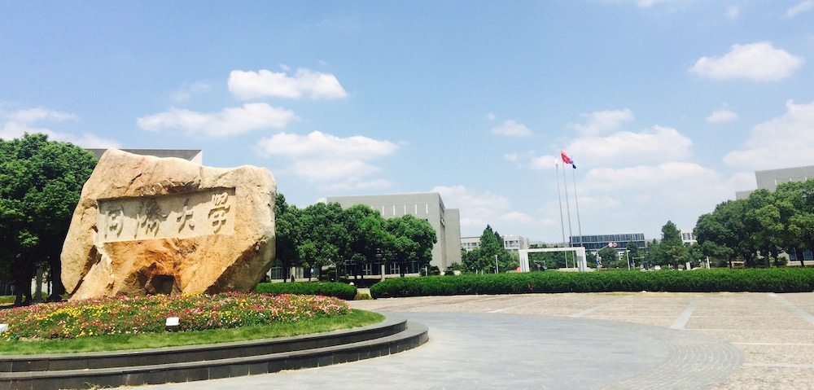
第3篇 软件测试项目实践
第10章 测试需求分析与测试计划
第11章 设计和维护测试用例
第12章 部署测试基础设施
第13章 测试执行、缺陷报告与跟踪
第14章 软件测试展望
版权所有©️ 仅限于教学使用
Notes:
列写本课时的学习要点，依次开始深入讲解。
如有学习要求，请列写在课时要点之后。
在保持内容版式整洁的前提下，重点的学习内容，请尽量详细的列写在讲义中，让大家在单独看讲义时也可以学习。
讲义非语音讲解辅助，而是学习的一个主体。
概念，学习要点的概念介绍，以及在工作中什么场景会用到
讲解，工作中胜任这个能力，需要掌握的知识、技术能详细讲解
举例，举一个案例或demo 帮助大家更好理解要学习的内容，以及知道怎么用
分享经验，你对这个学习要点的工作应用心得。特别是理论和实际的差异的部分。
学习建议，给出一些相关学习或工作场景中使用的建议
实用工具，这个学习要点对应的一些工具模板（如果有）

Slide 2
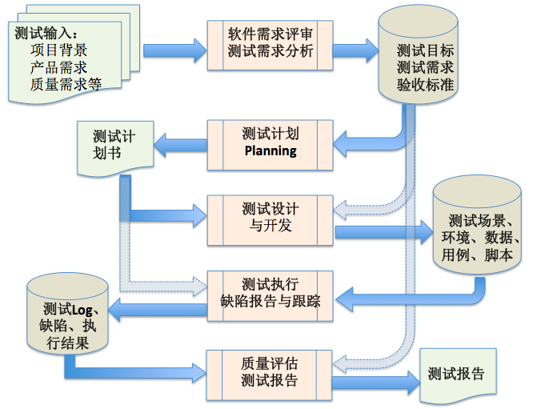
软件测试工作和测试件

Slide 3

软件测试方法和技术
第10章 测试需求分析与测试计划
同济大学 朱少民
版权所有©️ 仅限于教学使用

Slide 4
10.1 测试目标和准则
10.2 测试需求分析
10.3 测试项目的估算与进度安排
10.4 测试风险和测试策略
10.5 测试计划的内容与编制
版权所有©️ 仅限于教学使用

Slide 5
软件测试计划的重点工作
明确测试目标
分析与确定测试范围
识别测试项及其优先级
识别测试风险，采取相应对策
测试工作量估算
测试资源、进度等安排
测试阶段出入准则
测试需求分析

Slide 6

10.1 测试的目标和准则

Slide 7
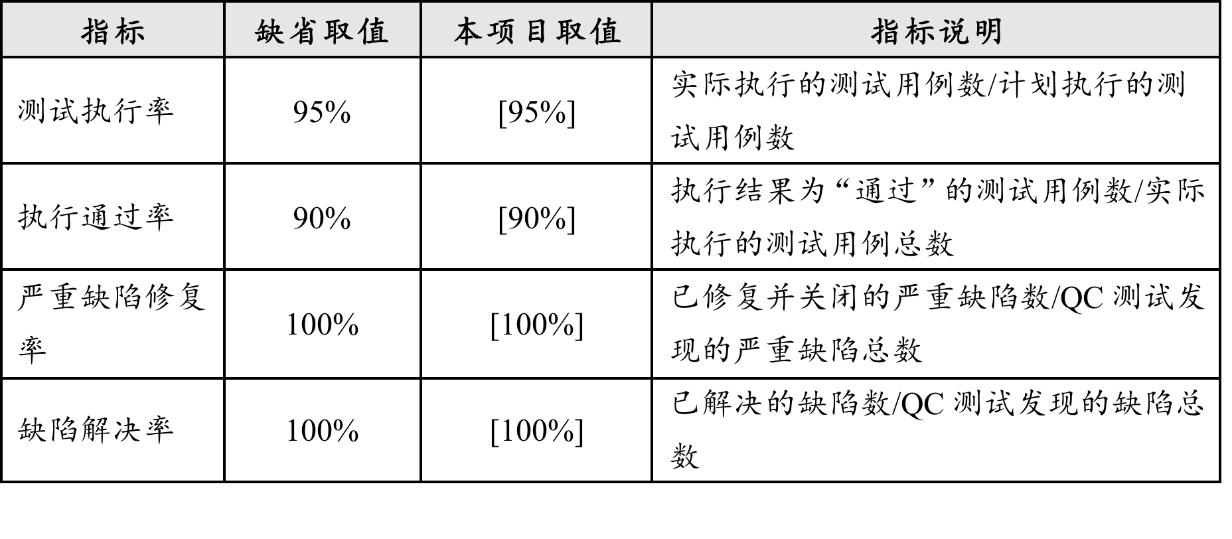
示例：哪个是测试目标？-1
能作为测试的目标吗？有什么问题吗？

Slide 8
测试目标
设计和执行测试的原因或目的
向风险管理活动提供信息
提供软件系统质量有关信息
评估软件产品是否满足相关利益者的期望
评估缺陷修正（清除）而不带来负面效应
评估软件变更实施而不带来负面效应
评估软件是否完全符合合规性要求

Slide 9
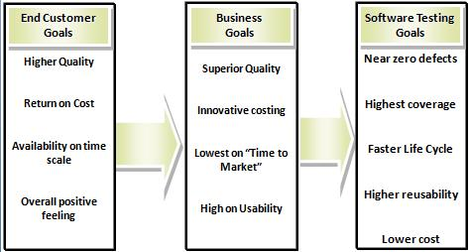
项目的具体测试目标
提供哪些质量风险信息
新改动的业务是否正确实现，对已有业务是否有负面影响
是否满足功能性要求和非功能性要求
在测试覆盖率、测试效率上的具体要求

Slide 10
如何确定测试目标？
哪些业务改动，会影响哪些已有业务？
系统改动会影响哪些系统功能和非功能特性？
测试覆盖率：新业务/功能？已有业务/功能呢?
如何最大程度提高测试效率？
产品质量要求、业务功能关系分析、测试范围分析、测试策略和方法选择

Slide 11
测试进入的准则
清楚了解项目的整体计划框架；
完成需求规格说明书评审；
技术知识或业务知识的储备；
标准环境
技术设计文档；
足够的资源；
人员组织结构及其责任已确定。

Slide 12
10.2 测试需求分析
10.2.1 测试需求分析方法
10.2.2 测试需求分析技术
10.2.3 功能测试范围分析
10.2.4 非功能性的系统测试需求

Slide 13

测试分析是基础
评
估
执行
测试设计
测试分析

Slide 14
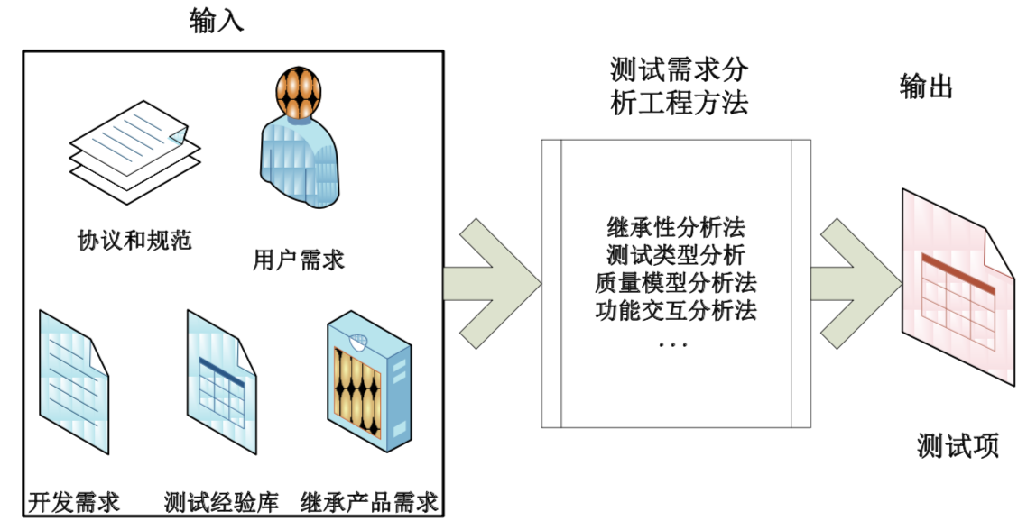
测试分析的输入与输出

Slide 15

软件测试分析的输出
测试目标
测试范围
测试项和测试子项
测试风险
测试优先级
测试策略

Slide 16


测试需求分析的过程
1
2
3
4
5
了解项目
的背景、
产品价值、
待解决的
业务问题
了解
用户是谁，
用户所关心
的需求
从整体到局部
从上到下
逐层分解
功能特性
基于
系统的特点
质量属性
分析
非功能特性
基于特性
的
价值分析
风险分析
测试
目标
用户
需求
待测
功能项
待测非
功能项
测试项
优先级

Slide 17
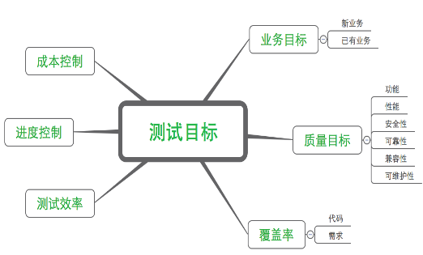
测试目标
满足业务需求，包括新改动的业务、已有业务
满足质量要求，包括使用质量、功能性要求和非功能性要求
测试覆盖率要求
测试效率、周期、成本等目标

Slide 18
测试范围分析
界定影响范围的边界；哪些要测试、哪些不需要测试…...
项目目标和范围文档（计划）
业务流程、规则、业务数据
功能特性列表
分析
测试需求Spec
测试项列表
（按优先级）
测试数据
测试边界界定
测试项与需求映射矩阵

Slide 19
分析的内容：领域、元素
范围
业务子域
事件列表
管控点列表
业务子域
场景列表
愿景、目标商业价值
干系人
约束条件
功能
流程分析
场景分析
数据
数据关系 E-R
质量
产品质量
活动、行为分析
数据格式
数据流图
用户角色画像
正确性
完备性
适应性
目标场景决策卡
业务场景
报表项
接口
数据细节

Slide 20
启发式测试策略
Heuristic Test Strategy Model：HTSM
项目环境
质量标准
测试技术
产品元素
可接受的质量

Slide 21
测试分析的全局观
视角与方法
核心线索
工具和产物
业务、用户、产品、系统等
用例驱动、数据驱动、结构化方法、OO方法等
接口、功能、数据、质量、约束等
头脑风暴、帕累托图、鱼骨图、亲和图、直方图等
用例图、数据流程图、活动图等

Slide 22

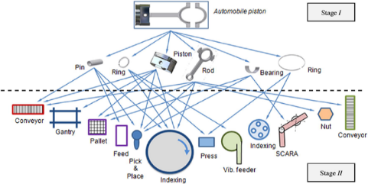
分析思路：整体 vs. 分解
整体
分解
业务流程、事件流、数据流
状态、状态转换
事件触发、条件约束
数据、环境、场景
质量特性的分解
功能→子功能→孙功能
系统→模块／组件→接口 …...
Notes:
整体业务流程、输入/输出数据、运行环境？
整体状态：启动、…、结束，如何转化？
关键事件触发

Slide 23
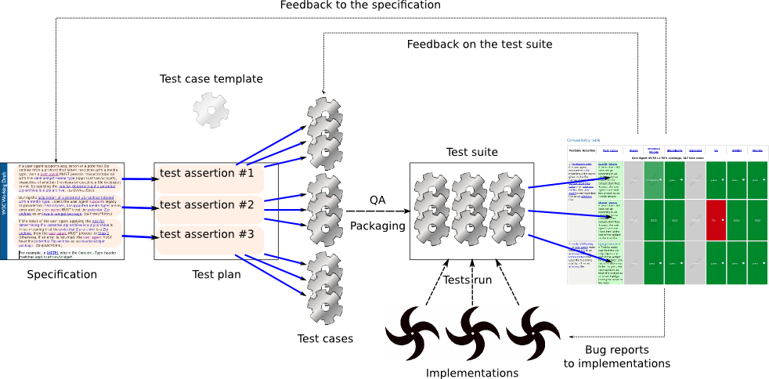
测试需求分析途径
简单化、抽象化
结构化、层次化
可视化、可观察
类比、隐喻
收集足够的信息或数据
Notes:
可测试性

Slide 24


常见分析模型比较
UML建模标准
语义最丰富
强调行为流
强调活动内容
IDEF建模标准
强调数据流
未表示出谁执行
计费类系统最适用
跨职能流程图
活动图
时序图
数据 流图
商业建模标准
复用性强
用户最容易接受
并行、异步支持差
UML建模标准
强调行为流
强调协作
技术类系统更常用
Notes:
业务场景 报表项 接口 数据 实践
质量、速度、便利

Slide 25
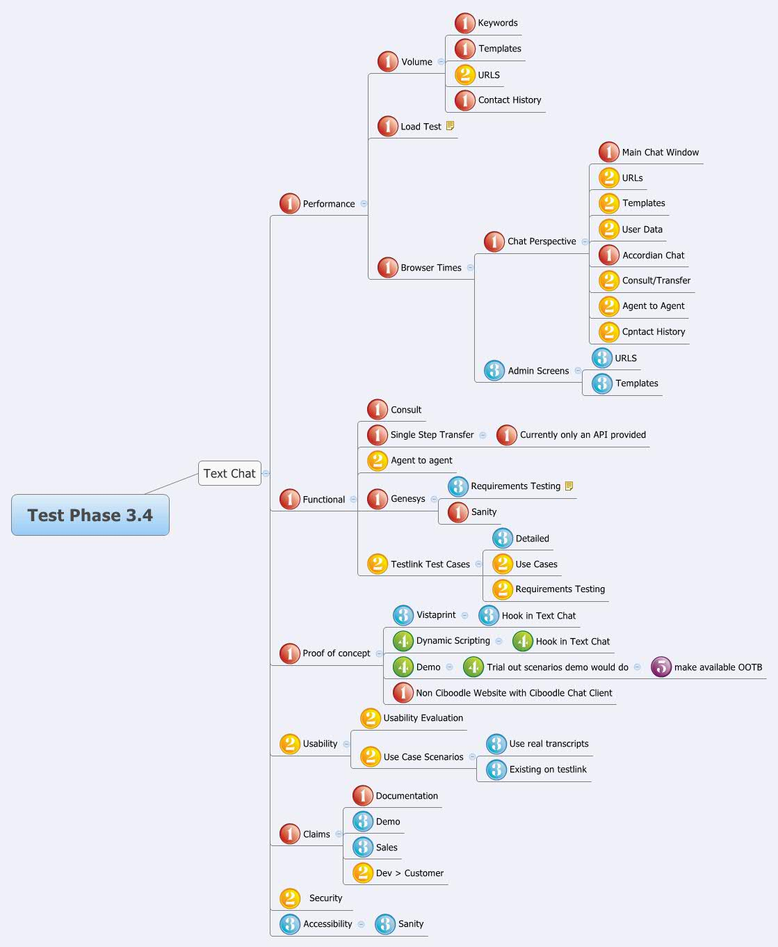
分析工具
业务流程图
UML图（用例图、活动图等）
建模工具
思维导图
Excel
…...
Notes:
整体业务流程、输入/输出数据、运行环境？
整体状态：启动、…、结束，如何转化？
关键事件触发

Slide 26
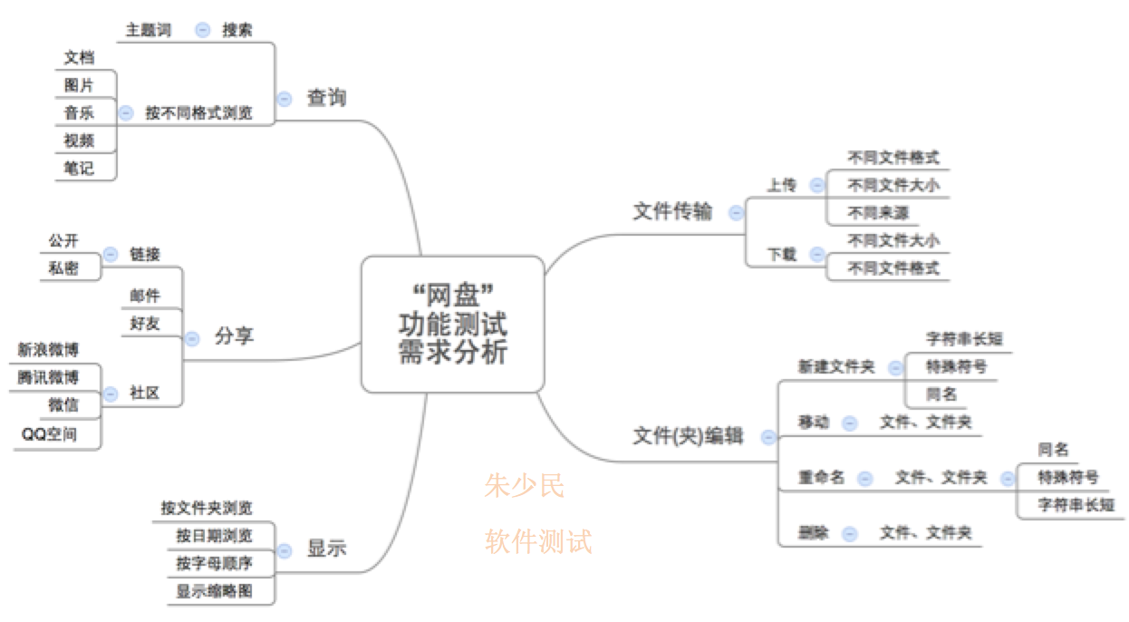
示例

Slide 27
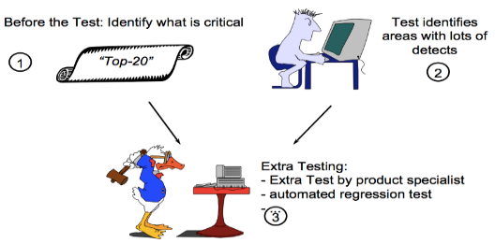
明确测试项的优先级
产品质量风险的识别
功能重要性排序
风险分析-风险矩阵
经验与历史数据
80/20原则

Slide 28
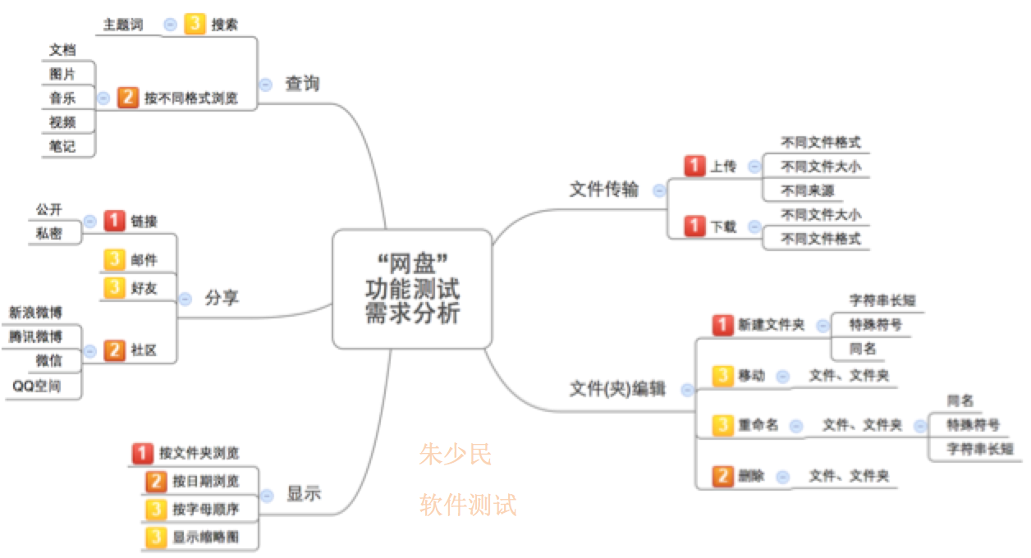
示例 – 续

Slide 29
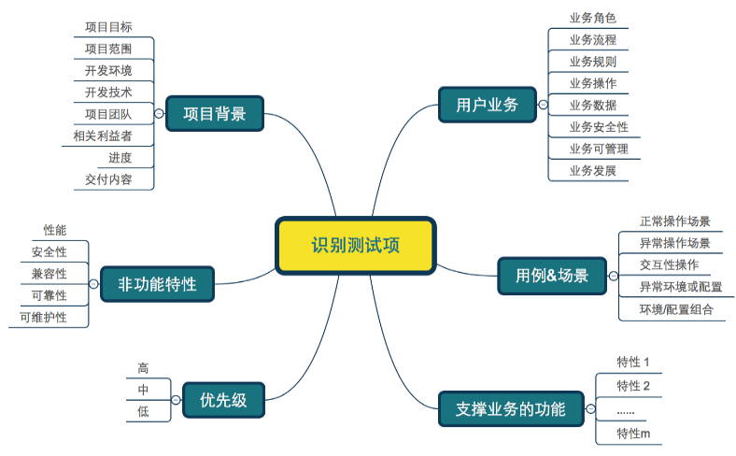
示例：测试需求分析结果

Slide 30
造成测试分析不准确的风险
项目范围不清楚、项目之间耦合性强
产品业务不够清晰或没说明清楚
具体需求不明确、需求变更频繁
系统复杂性，分解比较困难
系统特性的不可测试性
业务数据种类多、处理环节多
代码质量差、代码结构不好
环境配置复杂、用户配置项很多
……
继承特性
新开发
测试重点
问题高发区
问题高发区
平台／维护特性
问题高发区

Slide 31
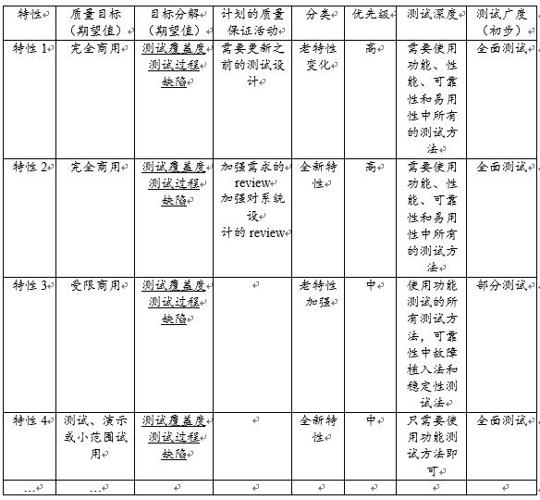
小结：从基本问题出发完成测试分析
产品测试的六大问题：
测试的对象和范围是什么？
测试目标是什么？
测试的重点和难点是什么？
测试的深度和广度？
先测试什么，再测试什么？
评价测试的效果
分解了产品质量目标。
基于风险对特性进行了分类。
确定了测试深度和广度和测试优先级。
确定了测试的总体框架，知道了如何安排各种测试活动
预估了测试结果（缺陷趋势）
Notes:
质量水平，
测试目标体现测试价值
该项目的测试边界
哪些东西要测试
……

Slide 32
10.3 测试估算与进度安排
10.3.1 测试工作量估算
10.3.2 工作分解结构表方法
10.3.3 资源的安排
10.3.4 测试里程碑和进度表

Slide 33
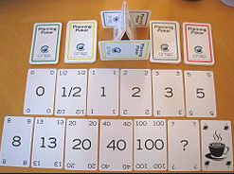

这是干什么的？

Slide 34
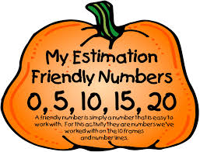
测试工作量估算方法
功能点方法
工作分解结构表（WBS）方法
历史数据推算（相似规模、同类型）
经验法 （团队或专家小组）
综合方法
工作分解结构 (WBS, Work Breakdown Structure)

Slide 35
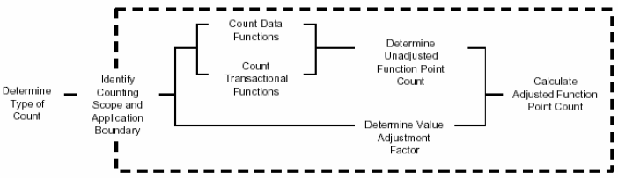
软件规模估算：功能点方法
外部输入数 (EI：external input)
外部输出数 (EO：external output)
外部查询数 (EQ：external query)
内部逻辑文件 (ILF：internal logical file)
外部接口文件 (EIF：external interface file)
AFP(调整后功能点)= UFP (未调整功能点数目)* AF (影响因子)
Notes:
外部输入数 (EI：external input)
外部输出数 (EO：external output)
外部查询数 (EQ：external query)
内部逻辑文件 (ILF：internal logical file)
外部接口文件 (EIF：external interface file)

Slide 36
测试工作量估算
测试工作量是根据测试范围、策划任务和开发阶段来确定的，测试范围和测试任务是测试工作量估算的主要依据。
测试任务由质量需求、测试目标决定
测试范围由产品（新）功能特性或测试任务决定
代码质量越低，测试工作量越大，如回归测试次数与频率加大
处在不同的开发阶段测试工作量不同
自动化程度高，测试工作量就越低
针对不同的应用领域、技术、编程语言，其估算方法不同

Slide 37
工作分解结构表方法WBS
测试工作量的估算依赖于测试任务的细化，对每项测试任务进行分解，然后根据分解的子任务进行估算。通常分解粒度越小，估算精度越高。
列出本项目需要完成的各项任务
对每个任务进一步细分，可进行多层次的细分，直到不能细分为止
根据任务的层次给进行编号，就形成了完整的工作分解结构表

Slide 38
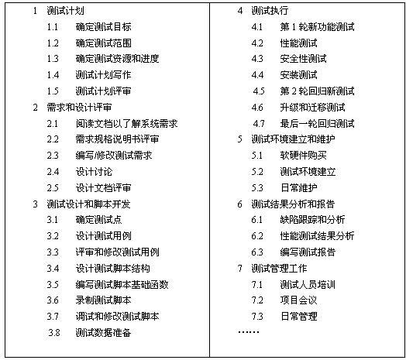
示例：WBS方法

Slide 39
10.4 测试风险与测试策略
10.4.1 测试风险管理计划
10.4.2 基于风险的测试
10.4.3 测试策略的确定

Slide 40
测试风险
软件测试总是存在较高的风险，风险主要来自软件系统的复杂性、需求频繁变更、测试范围的分析不到位（存在未知区域）、测试的充分性（覆盖率）不足和某些不确定性等
测试风险管理就是设法降低或缓解测试过程中的风险
测试风险管理
风险识别
风险分析
风险防范

Slide 41
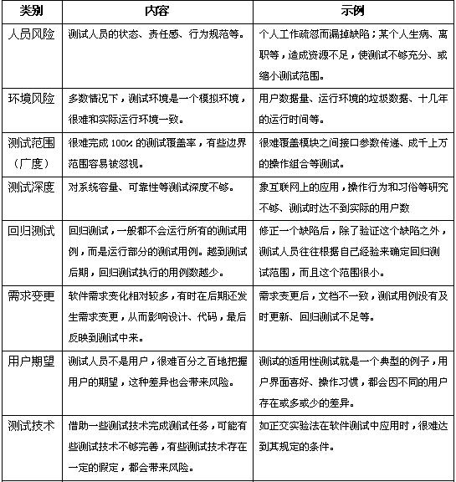
风险识别
风险识别的有效方法就是建立风险项目检查表
历史资料、Brainstorming等帮助建立项目检查表
风险识别并确定其程度，给出预防或处理措施
风险项目检查表

Slide 42
风险分析常用的模板
影响程度
风险项 | 可能性 | 产生影响 | 严重性 | 预防措施
中等
高
很高
高
中
低
中等
高
风险严重性 = 可能性 * 影响
很低
低
中等
低
风险危害 = 可能性 ×后果严重程度 × 范围
低
中
高
发生的可能性

Slide 43
示例：测试风险
还有什么高风险的项？

Slide 44
风险常用控制方法
做好风险管理计划，制定有效的风险应急处置方案
计划时，对于估算资源、时间、预算留有余地
采取措施避免可以避免的风险
高风险转移为低风险
设法降低不可避免的风险所带来的损失

Slide 45

为什么要制定测试策略？
Strategy：the art of devising or employing plans or stratagems toward a goal
an adaptation that serves an important function in achieving the goals

Slide 46

测试策略及其内容
在受到条件限制、不利因素的影响，为了实现测试项目的目标而不得不采取的对策，针对不同测试阶段或不同的测试对象，其测试的范围、方法、类型等进行必要的调整。
针对风险（工作量、时间等压力）采取对策，如标准取舍、测试任务的优先级等
更好地执行测试用例以及后续的回归测试
选定使用测试技术和工具
考虑影响资源分配的特殊情况
取舍 trade-offs
有得有失

Slide 47

问题
减少50%时间，如何测试？

Slide 48
示例：测试策略
之前的回归测试策略，还记得吗？
Pairwise/正交试验法隐含了什么策略？
还有什么常用的测试策略？
如交叉测试策略
ST + ET 测试策略
测试执行的两段论

Slide 49
两段论
发现缺陷，强调效率
验证功能，降低风险
单元/集成测试
自动化每日验证（SVT/BVT）
关键
里程碑
探索式测试
回归测试
非功能性的系统测试
新功能验证
针对有风险区
域的功能测试
功能验证测试
剩余缺陷验证
确认测试

Slide 50
测试策略影响因素
测试方式(静态/动态，探索式方式）
测试方法（黑盒/白盒）
测试层次（单元、集成、系统）
测试人员（责任、能力、独立性）
测试用例选择/优化（如用例是否有优先级）
测试环境（设置是否简单、自动部署）
测试工具（能不能用测试工具、使用简单与否）
质量标准（采用国内标准或美国DO-178C）

Slide 51
10.5 测试计划的 内容与编制
10.5.1 测试计划的内容
10.5.2 测试项目的计划过程
10.5.3 制定有效的测试计划

Slide 52
测试计划内容
软件测试计划是指导测试过程的纲领性文件，描述测试目标和测试范围、测试项及其优先级、测试方法、测试风险与策略、资源、任务安排和进度等
测试计划标识符（文档编号）
项目总体情况简介
测试项（test item，含需要测试的功能）
方法、策略
测试项通过/失败的标准
测试中断和恢复的规定
测试完成需提交的材料
测试任务、进度表
测试环境要求
测试人员职责、安排/培训需求
人员安排与
潜在的问题和风险
其它
详细见《软件测试方法和技术（第4版）》附录B

Slide 53
进入/退出标准
进入准则：对软件测试切入点的确立，即满足什么条件，才启动测试
退出标准：满足某个阶段结束/里程碑达到的事先定义的要求
软件测试每个阶段需要控制进入/退出标准
以保障测试的质量

Slide 54
示例：系统测试结束标准
对于非严格系统可以采用“基于测试用例”的准则：
功能性测试用例通过率达到100%；
非功能性测试用例通过率达到95%。
对于严格系统，如补充“基于缺陷密度”等准则：
连续几个小时或几天“测试发现的缺陷密度”低于某阈值
代码的缺陷密度要高于某阈值（如上一个版本的平均值）

Slide 55
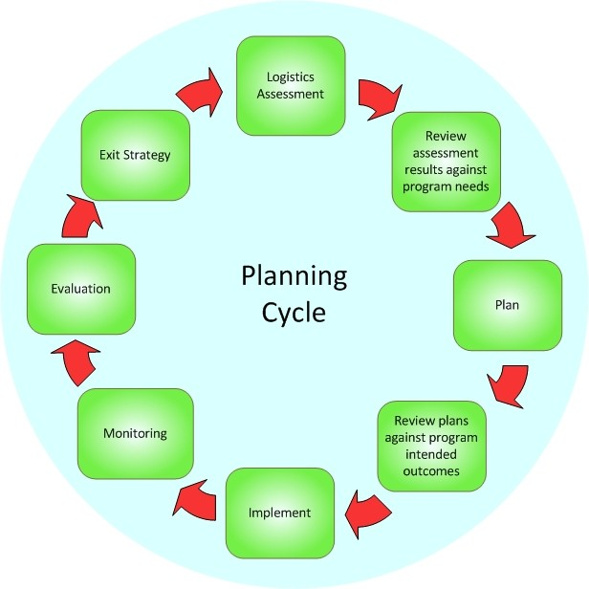
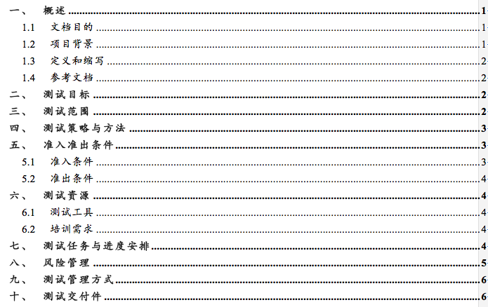
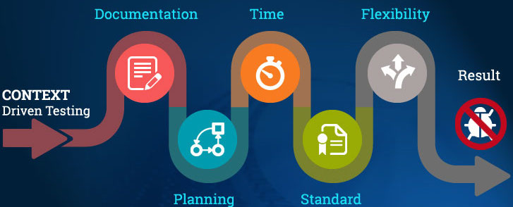
软件测试计划更是一个过程
计划不只是文档，而是一个过程Planning

Slide 56
本章小结
从产品需求到测试需求，逐层分析：业务、功能、用例、场景
清楚测试上下文（目标、条件、环境等）
测试覆盖率是起点也是终点
风险识别、分析与防范
有效制定测试计划
计划评审也不可忽视

Slide 57
实验7：制定测试计划
小组讨论，分析SUT，重新明确测试目标，包括功能+非功能性要求；
分析哪些要测试、哪些可以不错，即确定测试的范围；
对测试范围进行分解，列出测试项（包括功能测试项和专项测试项）。
用WBS或敏捷中扑克牌估算法等来估算每一个测试项的工作量，并进行汇总。
针对这些测试内容，识别出其中的测试风险，并分析和列出主要的测试风险。
一起讨论，看看能否针对这些测试风险，找到相应的测试对策（策略）。
依据10.5.1所需的主要内容，将前面的内容汇总起来，形成一个简要的测试计划。
Notes:
重点学习内容，可以通过留实操作业或提问的方式，巩固学习成果

Slide 58
感 谢 聆 听
朱少民 / 同济大学
Notes:
每课结束时使用“以上是本节课的内容”“这一章讲到这里”

